Slide 1
Symbole Niemczyna

Slide 2
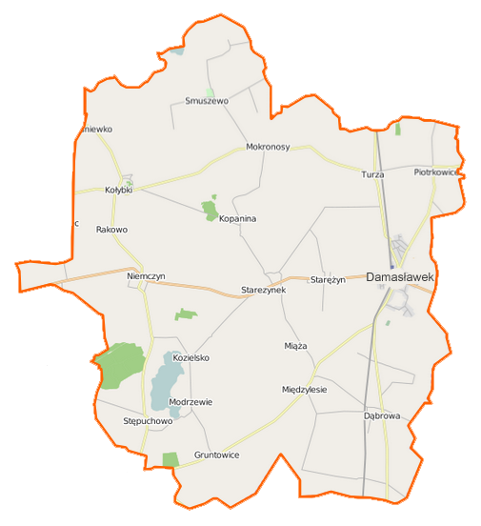
Niemczyn - skąd ta nazwa ?
Niemczyn to wieś pałucka w Polsce, położona w województwie wielkopolskim, w powiecie wągrowieckim, w gminie Damasławek. W latach 1975–1998 wieś położona była w województwie pilskim.

Slide 3
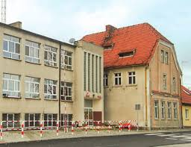
Niemczyn - Szkoła podstawowa
Szkoła Podstawowa w Niemczynie to szkoła, która została wybudowana w 1959 roku. Obecnie liczy ona około 150 uczniów. Tutejszą dyrektorką jest p. Maria Machaj - Socha, a pedagog p. Magdalena Maciuba.
W dawnych czasach tutejsza część przedszkolna była szkołą niemiecką.
Stare mury przeżyły wojnę oraz nie jedną bitwę.

Slide 4
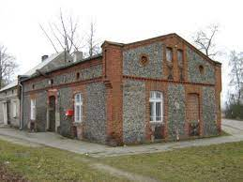
Poczta
Poczta ta nie jest już użytkowana. Jest ona na drodze Wągrowiec-Żnin. W tutejszych czasach nie jest ona zamieszkana. Powstała z kamienia murowego, została zbudowana w 1849 roku. Liczy ona ponad 100 lat.

Slide 5
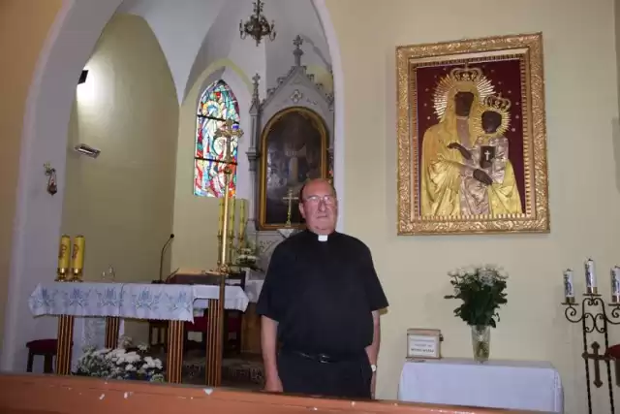
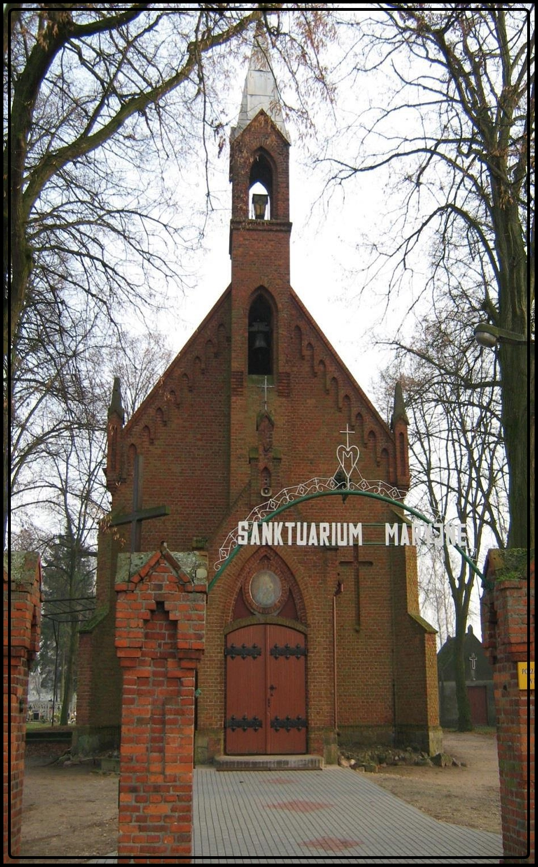
Kościół rzymskokatolicki w Niemczynie
Metropolia - Gnieźnieńska
Diecezja - Archidiecezja Gnieźnieńska
Dekanat - damasławski
Tutejszym proboszczem jest Bogdan Łybek.
Msze odbywają się codziennie, jest to Kościół Rzymskokatolicki Pw. Wniebowzięcia NMP.

Slide 6
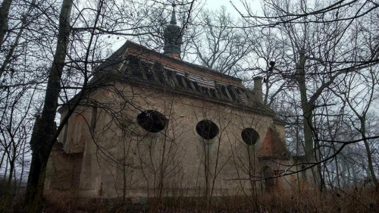
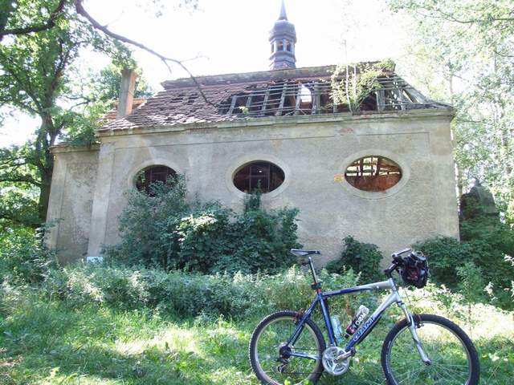
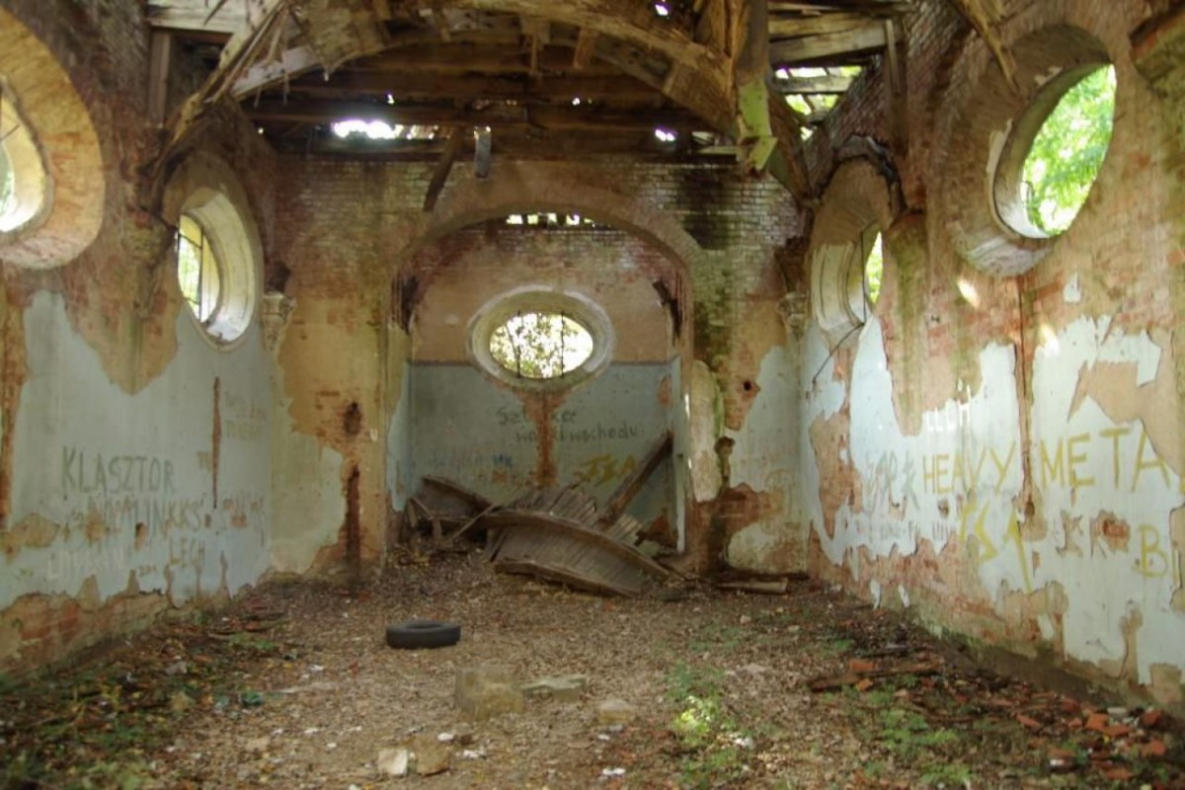
Stary kościół ( krypel)
Krypel jest to stary kościół, obiekt należący niegdyś do Kościoła ewangelickiego (poniemiecki). Co roku jest odwiedzany przez sporą liczbę osób oraz turystów budząc zaciekawienie wielu ludzi.

Slide 7
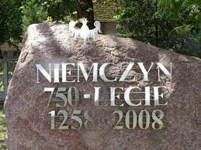
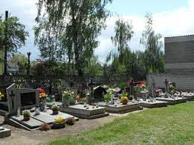
Cmentarz Katolicki
Cmentarz znajduje się przy kościele rzymsko - katolickim, którego obecnym księdzem jest Bogdan Łybek. Jest położonym na nim wiele tutejszych rodzin.

Slide 8
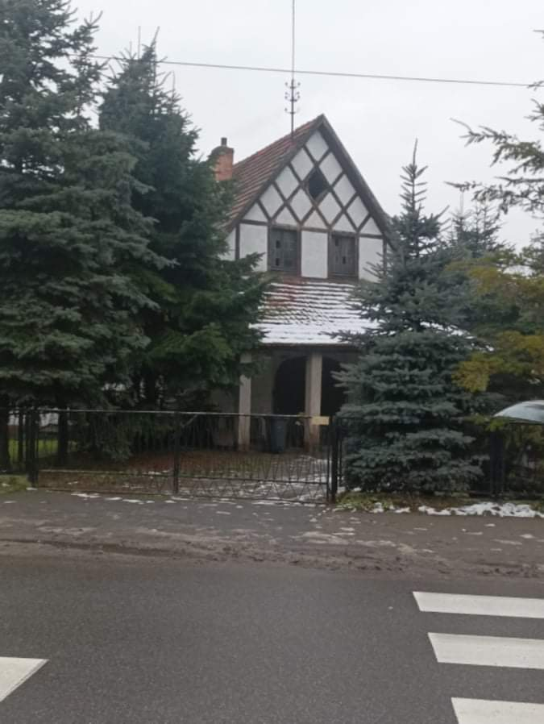
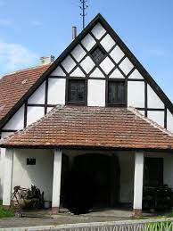
Kuźnia w Niemczynie
Kuźnia znajdująca się w Niemczynie jest obecnie zamieszkiwana przez rodzinę. Tutejszym właścicielem tego terenu jest rodzina Jankowskich.

Slide 9
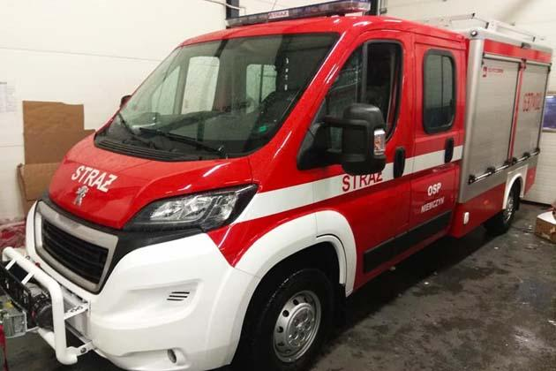
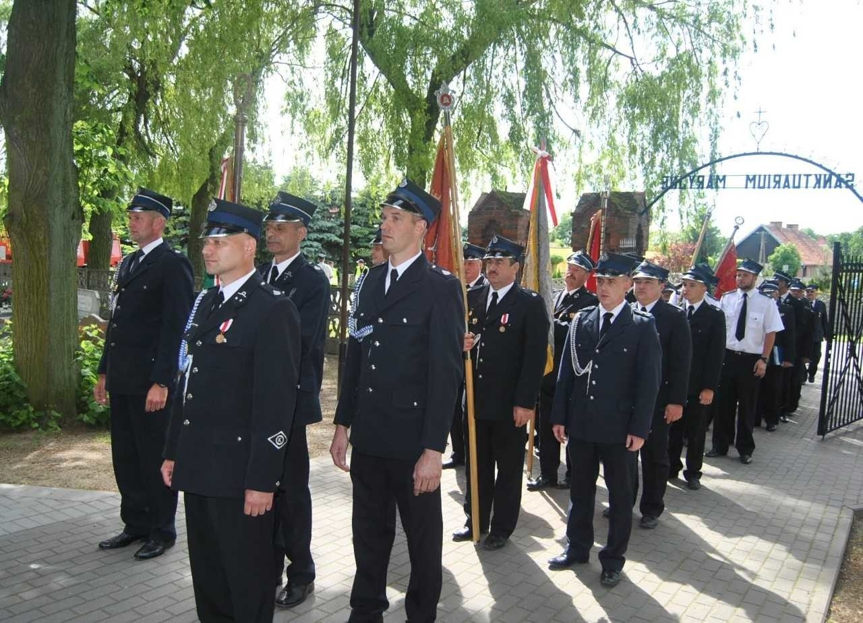
OSP NIEMCZYN
Ochotnicza straż pożarna w Niemczynie działająca od dość dawnego czasu. Licząca sporą grupę młodzieży oraz ochotników starszego wieku. Straż angażuje się w życie społeczne wsi, uczestnicząc w różnych uroczystościach.

Slide 10
Źródła :
INFORMACJE: Google, strony internetowe
ZDJĘCIA: Google Galeria
WYKONAŁY
Wanessa Czaplińska
Gabriela Marzec
Kinga Malińska
Julia Wesela

